Slide 1






Apresentação EDS II
João Paulo Rodrigues de Andrade

Slide 2
Tema do mestrado
Aplicação do método multinível algébrico dinâmico não uniforme no escoamento composicional em reservatórios de petróleo utilizando malhas não estruturadas.

Slide 3
Simulação numérica
Objetivos
Predizer o comportamento do escoamento/reservatório
Reduzir riscos financeiros e ambientais

Slide 4
Simulação numérica
Objetivos
Predizer o comportamento do escoamento/reservatório
Reduzir riscos financeiros e ambientais
Problema
Tempo

Slide 5
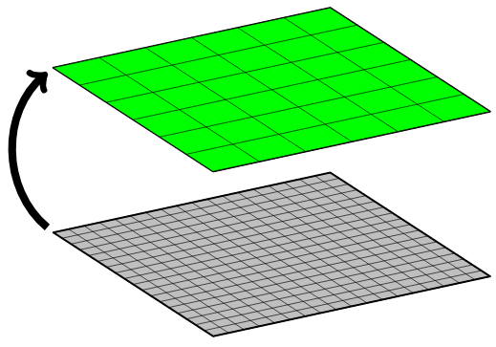
Estratégias de mudança de escala
Upscaling
Upscaling
Low accuracy

Slide 6
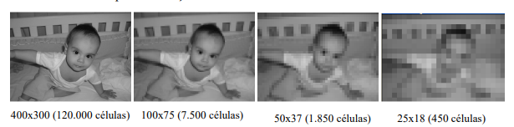
Estratégias de mudança de escala
Upscaling
Upscaling
Low accuracy
Fonte: Demétrio (2009)

Slide 7
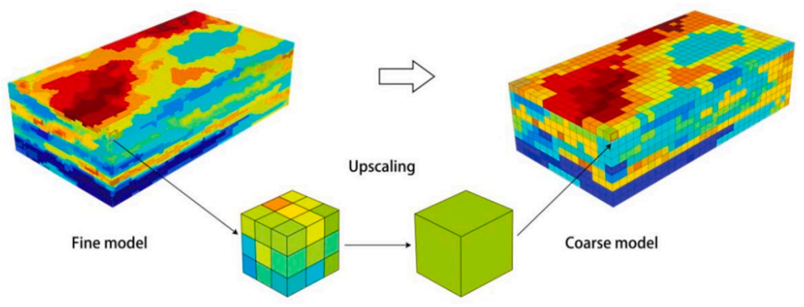
Estratégias de mudança de escala
Upscaling
Upscaling
Low accuracy
Fonte: Zhang et al (2021)

Slide 8
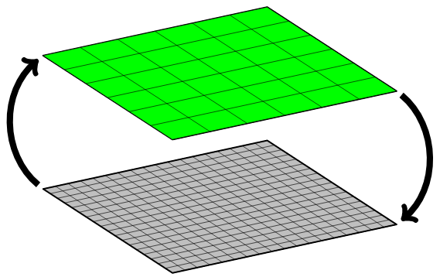
Estratégias de mudança de escala
Restriction
Prolongation
Upscaling
Multiscale
Better accuracy over Upscaling (approximates the fine scale solution)
Upscaling
Low accuracy

Slide 9
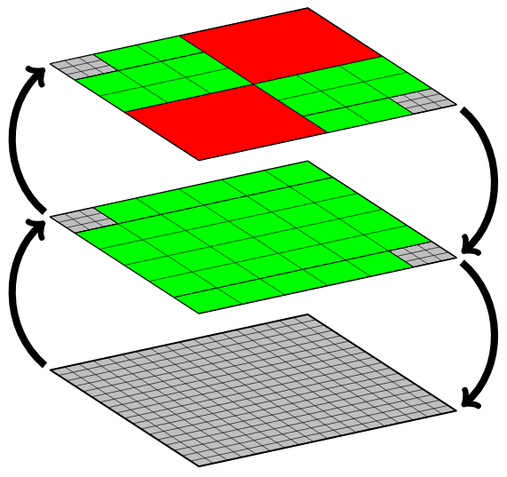
Estratégias de mudança de escala
Restriction
Prolongation
Upscaling
Multiscale
Better accuracy over Upscaling (approximates the fine scale solution)
Upscaling
Low accuracy
Restriction
Prolongation
Restriction
Prolongation
Multilevel
Better accuracy in certain regions
Allows multiple levels

Slide 10
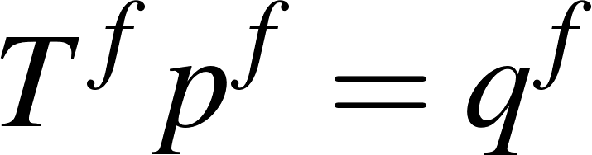
Método Multiescala/ADM/NU-ADM
Sistema de equações da malha fina

Slide 11
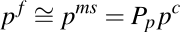
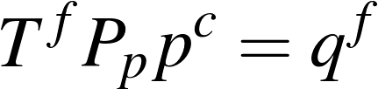
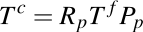
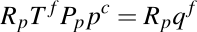
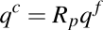
Método Multiescala/ADM/NU-ADM
Sistema de equações da malha fina
Solução Multiescala
Pressure of coarse mesh volumes
Multiscale pressure
Operador de Prolongamento
Solução na escala grossa:
número menor de graus de liberdade
Operador de Restrição

Slide 12
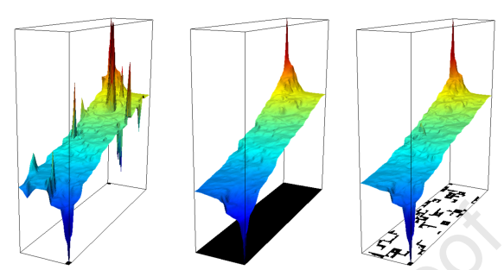
Método Multiescala/ADM/NU-ADM
ADM pressure
Fine-scale pressure
NU-ADM pressure
Fonte: Santos et al (2022)

Slide 13
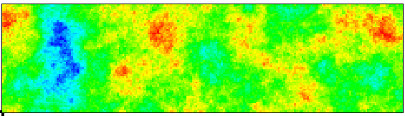


FIM-NU-ADM TPFA
Two phase example: Upper layer of the CSP-SPE-10 (Water saturation)
Permeability field
Direct simulation on Finescale
- NU-ADM Solution
Fonte: Santos, Carvalho, Lyra (2022)
Notes:
Aqui vemos o campo de saturações e a adaptação da malha ao longo da simulação,
Destacamos os volumes mantidos na escala fina e vemos que estes acompanham a frente de saturação
Além disso, vemos que a solução na escala NU-ADM apresenta uma boa aproximação em relação à solução direta na escala fina

Slide 14
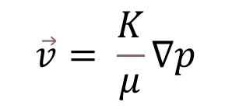
Métodos de aproximação do fluxo
$$\vec{v}= \frac{K}{μ}∇p$$
Viscosidade
Lei de Darcy
Tensor permeabilidade da rocha

Slide 15
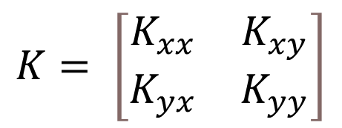
Métodos de aproximação do fluxo
$$K= \left[\begin{matrix}K_{xx} & K_{xy} \\ K_{yx} & K_{yy}\end{matrix}\right]$$
$$\vec{v}= \frac{K}{μ}∇p$$
Viscosidade
Lei de Darcy
Tensor permeabilidade da rocha

Slide 16
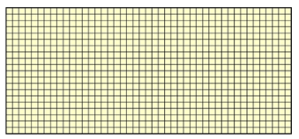
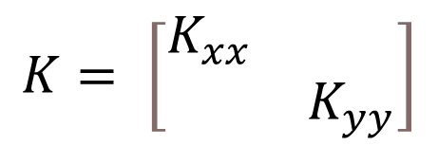
Métodos de aproximação do fluxo
$$K= \left[\begin{matrix}K_{xx} & K_{xy} \\ K_{yx} & K_{yy}\end{matrix}\right]$$
$$\vec{v}= \frac{K}{μ}∇p$$
Viscosidade
Lei de Darcy
Tensor permeabilidade da rocha
TPFA
Two point flux approximation
$$K= \left[\begin{matrix}K_{xx} & \\ & K_{yy}\end{matrix}\right]$$

Slide 17
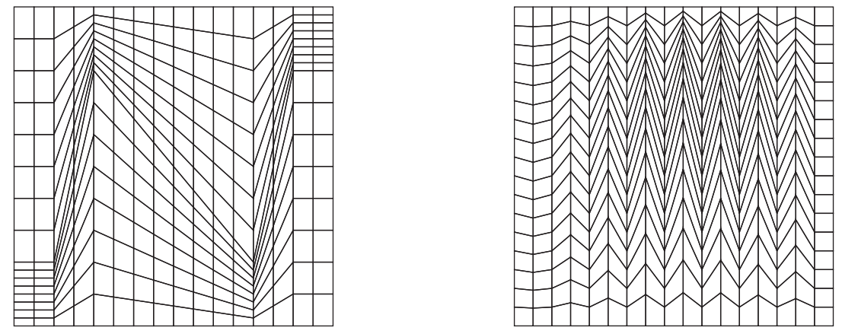
Métodos de aproximação do fluxo
$$K= \left[\begin{matrix}K_{xx} & K_{xy} \\ K_{yx} & K_{yy}\end{matrix}\right]$$
$$\vec{v}= \frac{K}{μ}∇p$$
Viscosidade
Lei de Darcy
Tensor permeabilidade da rocha
MPFA
TPFA
Multi-point flux approximation
Two point flux approximation
$$K= \left[\begin{matrix}K_{xx} & \\ & K_{yy}\end{matrix}\right]$$
Fonte: Dong, Kang (2021)

Slide 18
Modelo composicional
Métodos de recuperação
Primário (Depleção primária)
Secundário (Injeção de outro fluido)
Terciário (Avançados: Alteração das propriedades físicas)

Slide 19
Modelo composicional
Métodos de recuperação
Primário (Depleção primária)
Secundário (Injeção de outro fluido)
Terciário (Avançados: Alteração das propriedades físicas)
Modelo composicional

Slide 20
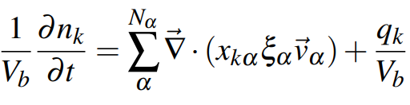
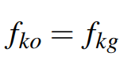
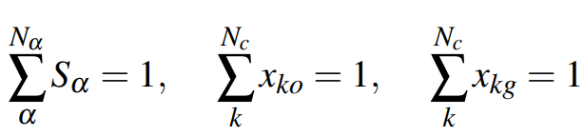
Modelo composicional
Modelo matemático
Equação da conservação de mols
Equilíbrio termodinâmico
Equações de fechamento

Slide 21
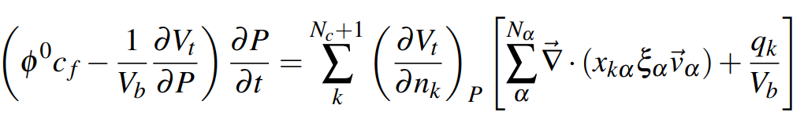
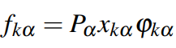
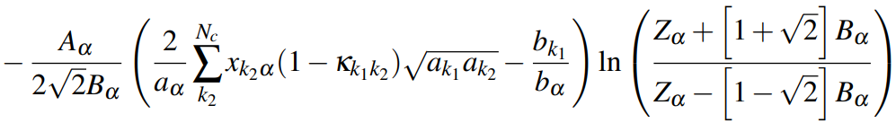
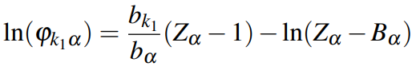
Modelo composicional
Método IMPEC (IMplicit Pressure Explicit Compositions)
Equação da pressão
Coeficiente de fugacidade

Slide 22
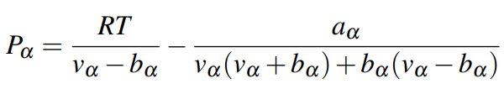
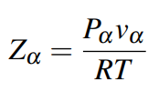
Modelo composicional
Equação de Estado de Peng-Robinson (PR-EOS)
Equação cúbica em Z

Slide 23
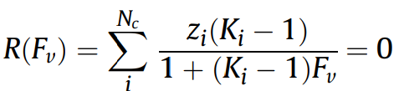
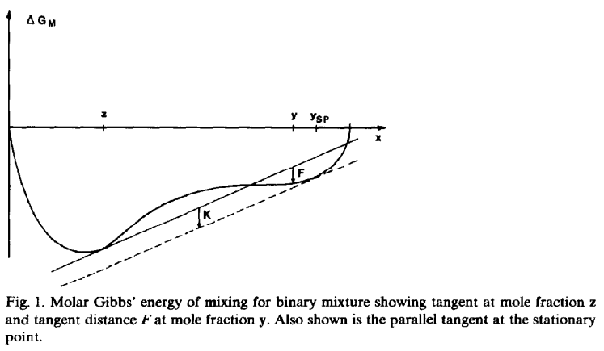
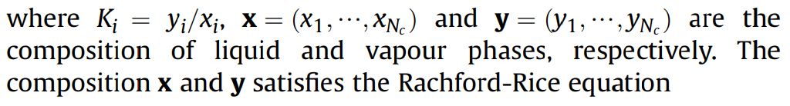
Modelo composicional
Gargalo – Equilíbrio termodinâmico (Flash)
Phase split
Equação de Rachford-Rice
Teste de estabilidade (Tangent Plane Distance Method)
Fonte: Michelsen (1982)
Fonte: Michelsen (1982)

Slide 24
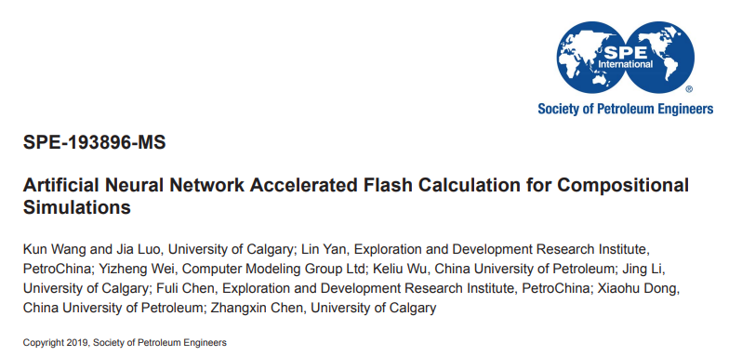
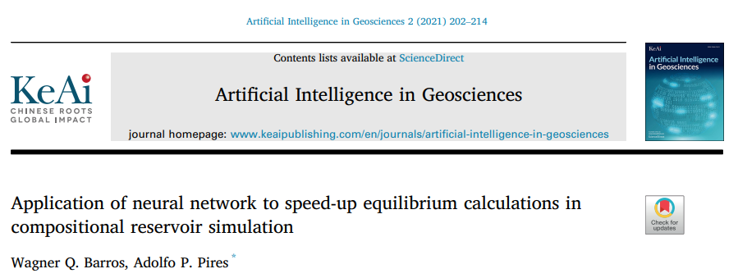
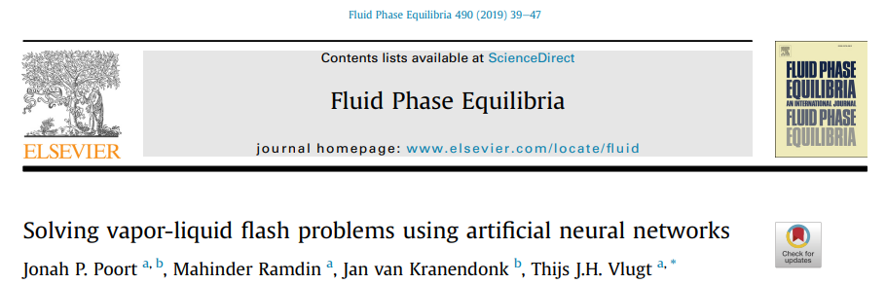
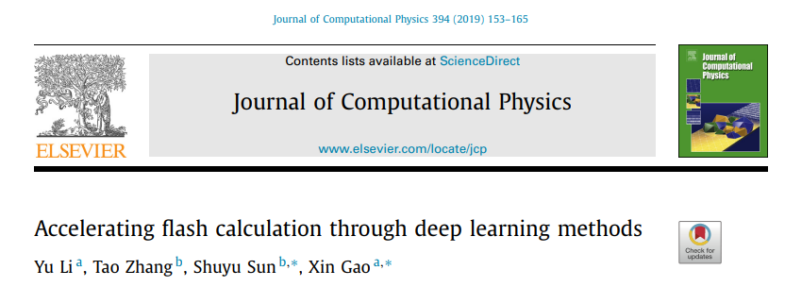
Papers

Slide 25
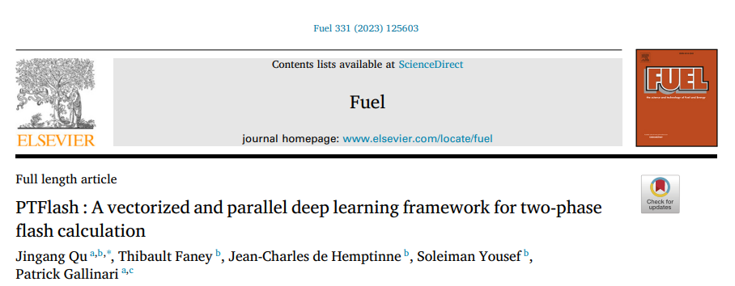
Papers (Método 1)

Slide 26
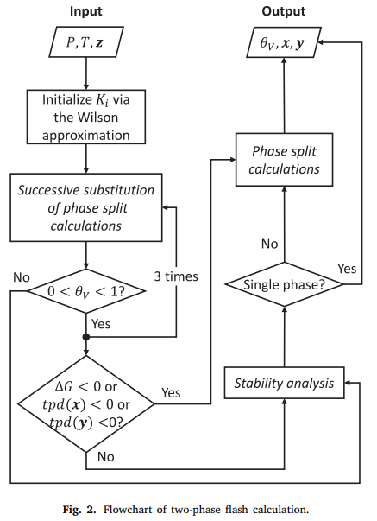

Slide 27
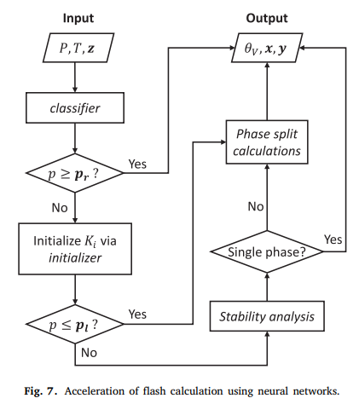
Networks

Slide 28
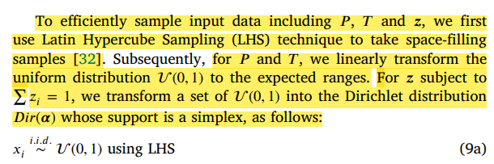
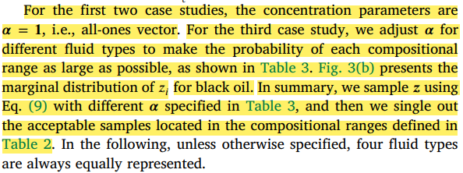
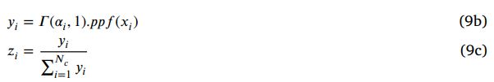
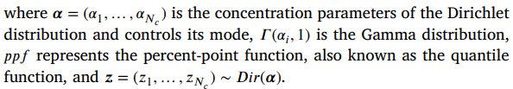
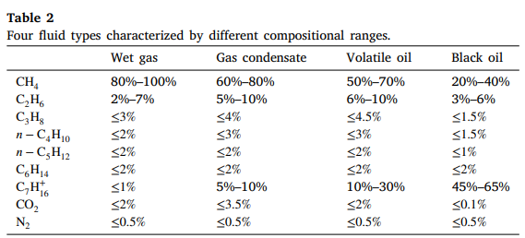
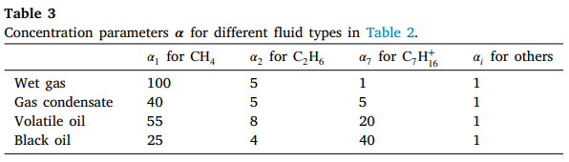
Geração de dados

Slide 29
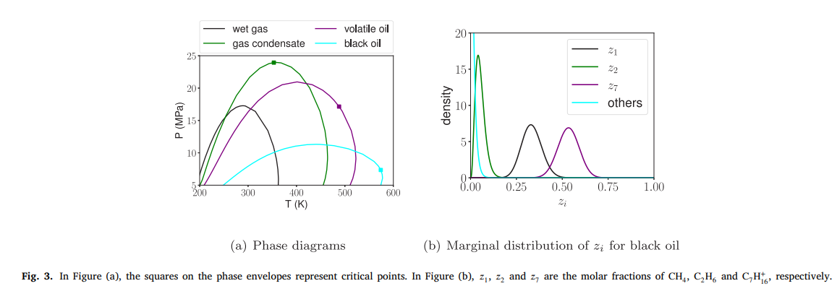
Geração de dados

Slide 30
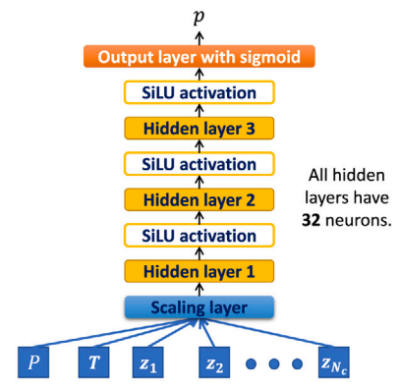
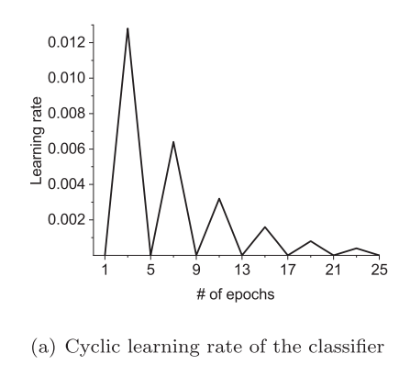
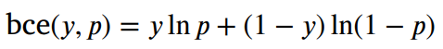
Classificador (stability test)
3 Hidden Layers com 32 neurônios;
Um valor de saída com função Sigmoid
Normalização dos dados de entrada usando média e desvio padrão;
Funções de ativação SiLU
Loss: binary cross entropy (bce)
Adam (otimizador) com Triangular Cyclic Learn Rate (CLR)
Early Stopping to avoid overfitting
1 milhão de dados (70% para treinamento, 15% para validação e 15% para teste)
y = 0: Instável
y = 1: Estável

Slide 31
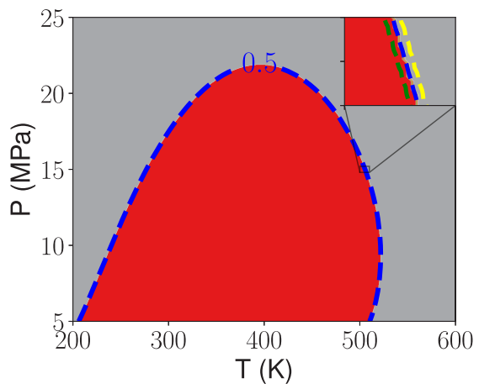
Classificador (stability test)
Test set Performance
Bce = 0.002
Accuracy = 99.93%
Azul: p = 0.5
Verde: p = 0.02
Amarelo: p = 0.98

Slide 32
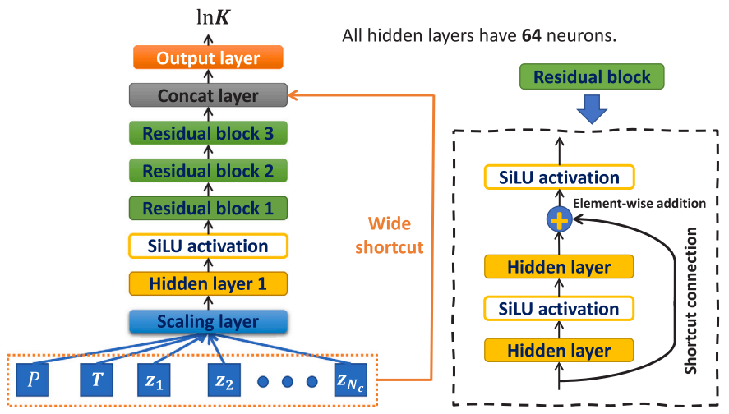
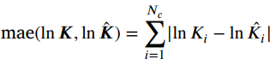

Inicializador
A camada de saída tem Nc neurônios sem função de ativação
O wide shortcut permite a rede aprender regras simples, o que é motivado pelo fato de que os dados de entrada são envolvidos diretamente no cálculo do K.
1 milhão de dados na região bifásica.
A função de perda utilizada é a Mean Absolute Error (mae) e tem duas etapas:
1:
Usando Adam (otimizador) com CLR
2:
Usando Adam com Lr = 1e-5.
Test set Performance
9.66e-4 (ln K)
1.86e-3 (K)

Slide 33

Alguns resultados

Slide 34


Alguns resultados

Slide 35

Papers (Método 2)

Slide 36






Os autores propõem duas redes para o teste de estabilidade:
Uma para a parte de cima da curva de envelopment phase (Upper Saturation Pressure)
Outra para a parte de baixo (Down Saturation Pressure)
Função de ativação: Softmax;
Função perda: Square error.
Safeguard

Slide 37




Slide 38



Slide 39




Alguns resultados
Teste de estabilidade e Phase Split
10 neurônios

Slide 40


Slide 41


Slide 42



Slide 43



Slide 44



Teste de estabilidade: 40 neurônios
Phase Split: 30 neurônios

Slide 45






Slide 46


Slide 47



Slide 48
Discussões
Método | Vantagens | Desvantagens
1 | Simplicidade (Parâmetros fixos da rede) | Não tem resultados de curvas de produção.
2 | Uma Hidden Layer apenas | Mudança da quantidade de neurônios para cada problema.
 |  | Duas redes para o teste de estabilidade.

Slide 49
Discussões
Método | Vantagens | Desvantagens
1 | Simplicidade (Parâmetros fixos da rede) | Não tem resultados de curvas de produção.
2 | Uma Hidden Layer apenas | Mudança da quantidade de neurônios para cada problema.
 |  | Duas redes para o teste de estabilidade.
Características em comum
Performance
Controle de precisão

Slide 50
Referências
Demétrio Filho, de Souza Menezes. Utilização de métodos de transferência de escala na simulação de recuperação de hidrocarbonetos com aplicação de computação distribuída. 2009. Universidade Federal de Pernambuco, Universidade Federal de Pernambuco.
Dong, Cheng. Kang, Tong. A least squares based diamond scheme for anisotropic diffusion problems on polygonal meshes. 2021. Int J Numer Meth Fluids , Vol. 93, No. 11.
Michelsen, Michael L. The isothermal flash problem. Part I. Stability. 1982. Fluid Phase Equilibria , Vol. 9, No. 1
Santos, José C. A. Carvalho, Darlan K. E. Lyra, Paulo R. M. Fully Implicit Algebraic Dynamic Multilevel and Multiscale Method with Non-Uniform Resolution for the Simulation of Two-Phase Flowin Highly Heterogeneous Porous. 2022. Proceedings of the joint XLIII Ibero-Latin-American Congress on Computational Methods in Engineering, ABMEC
Santos, José Cícero Araujo. Lyra, Paulo Roberto Maciel. Andrade, João Paulo Rodrigues. Souza, Artur Castiel Reis. Lira Filho, Ricardo Jorge Morais. Carvalho, Darlan Karlo Elisiário. An Algebraic Dynamic Multilevel and Multiscale Method with Non-Uniform Mesh Resolution and Adaptive Algebraic Multiscale Solver Operator for the Simulation of Two-Phase Flows in Highly Heterogeneous Petroleum Reservoirs. 2022. Journal of Computational Physics.
Wang, Kun. Luo, Jia. Wei, Yizheng. Wu, Keliu. Li, Jing. Chen, Zhangxin. Artificial neural network assisted two-phase flash calculations in isothermal and thermal compositional simulations 2019. Fluid Phase Equilibria. Vol. 486.
Zhang. Xiaoying. Ma. Funing. Yin. Shangxian. Wallace, Corey D. Soltanian, Mohamad Reza. Dai, Zhenxue. Ritzi, Robert W. Ma, Ziqi. Zhan, Chuanjun. Lü, Xiaoshu Application of upscaling methods for fluid flow and mass transport in multi-scale heterogeneous media: A critical review. 2021. Applied Energy , Vol. 303.

Slide 51
Obrigado !!!

